Slide 1
ГБОУ "СПб губернаторский ФМЛ № 30"

Slide 2
First Tech Challenge
FIRST® Tech Challenge
крупнейшая образовательная программа в области робототехники для учащихся в возрасте от 12 до 18 лет.
ФМЛ 30 – первая площадка FTC в России.
Школа регулярно проводит дружеские встречи, где принимает команды из всей России. Ученики лицея помогают в проведении мероприятия.

Slide 3
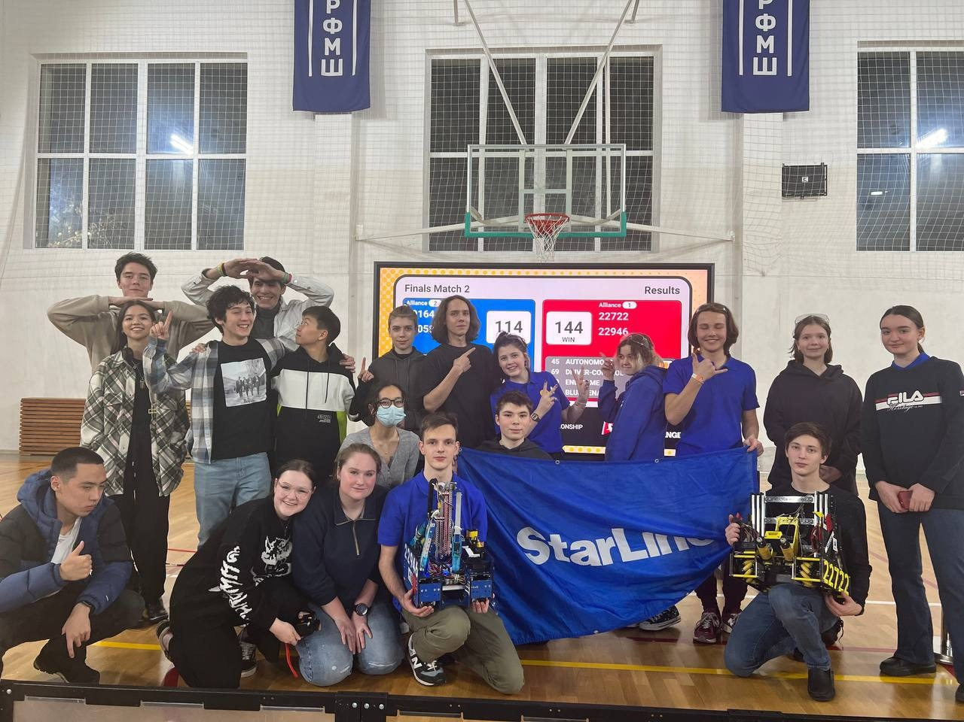
First Tech Challenge

Slide 4
Online 30ka
Бесплатный портал онлайн курсов, созданный выпускниками ФМЛ 30.
Вы получите доступ ко всем курсам портала и возможность получения сертификатов от ГФМЛ №30.
Онлайн формат обучения удобен для индивидуального развития. Вы сами сможете выбирать время и темп изучения курсов. Обычно такой формат подходит тем, кто готов сам заниматься, кому действительно интересны наши уроки.

Slide 5
PML 30 Finance
PML 30 Finance – это Центр финансового образования учеников в Санкт-Петербурге.
Цель проекта – повысить уровень фин. образования в РФ.
Запущено уже 2 турнира по финансовым играм в школах Санкт-Петербурга.
Волонтеры Лицея помогают проводить регулярные матчи в школах.

Slide 6
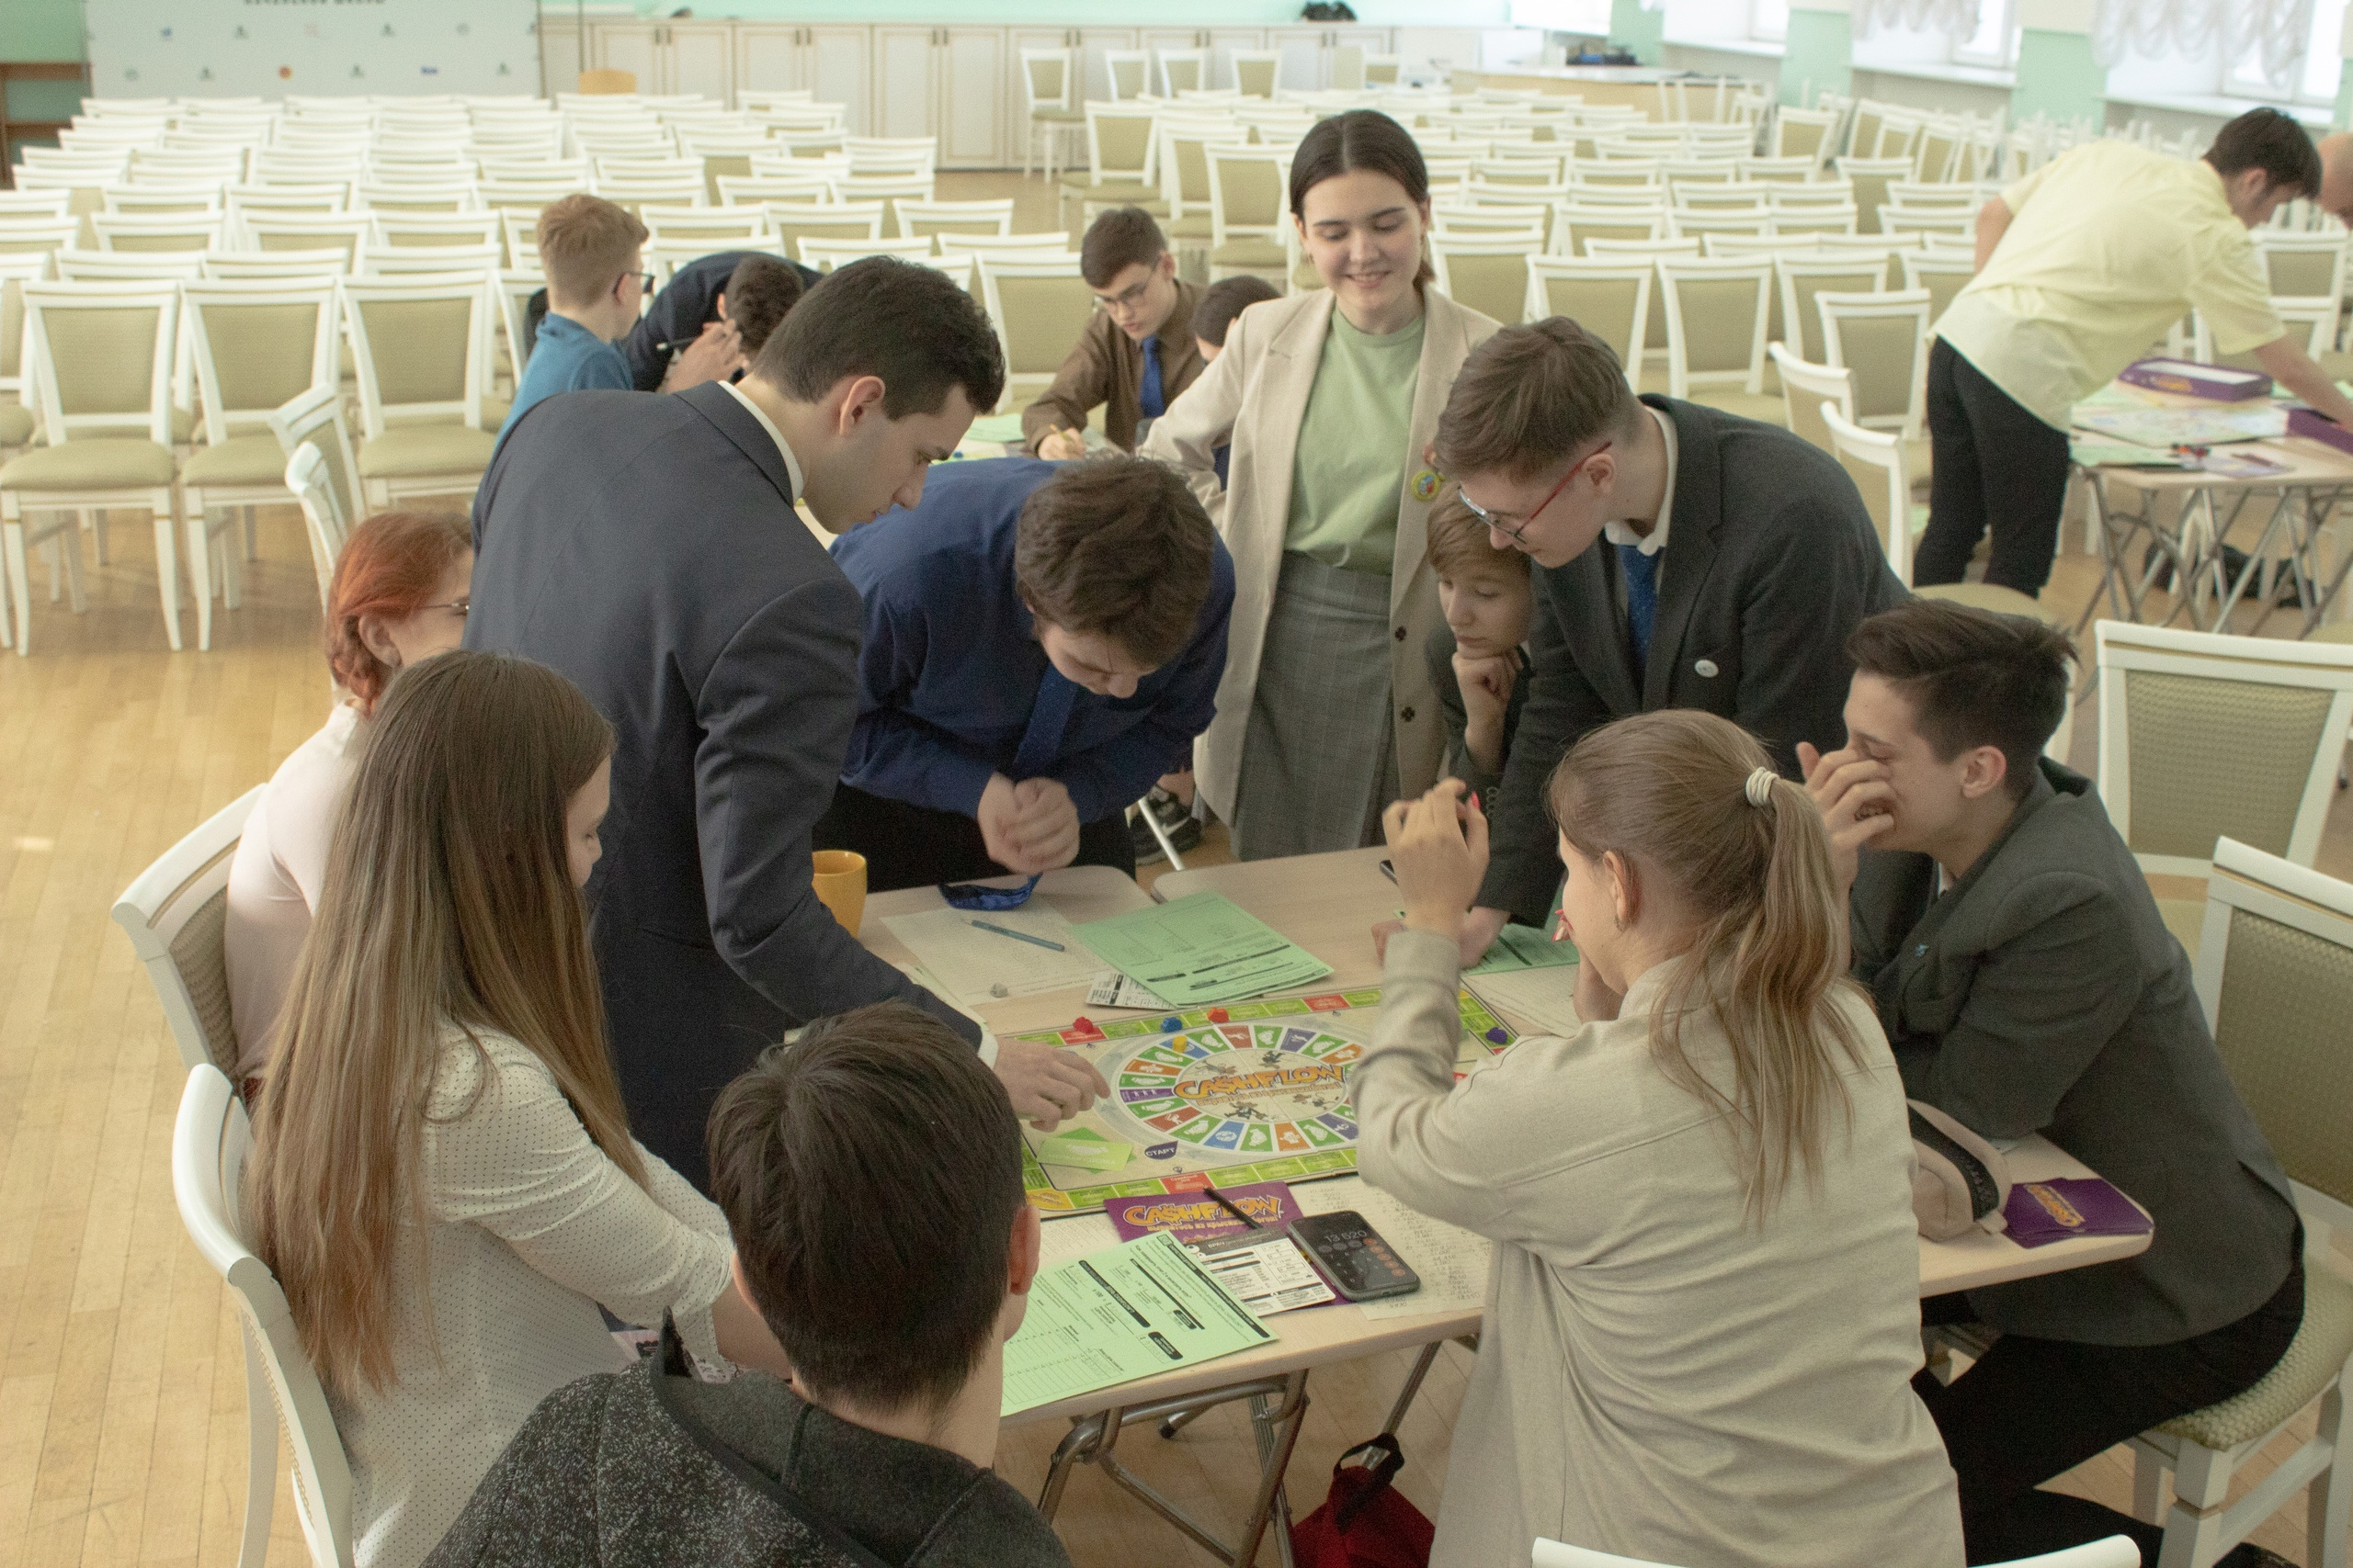
PML 30 Finance

Slide 7
Олимпиады математиков
Устная олимпиада по математике: дети на протяжении двух часов решают задачи, находясь в кабинетах, и в устной форме отвечают принимающим, которые тут же заносят баллы в электронную систему.
Ученики помогают в организации мероприятия.

Slide 8
ДоброДомик
Ученики лицея с 22/23 учебного года начали помогать организации “ДоброДомик” - Благотворительный фонд помощи пожилым людям.
В кафе в Санкт-Петербурге ученики помогают разносить пищу старикам.

